Slide 1
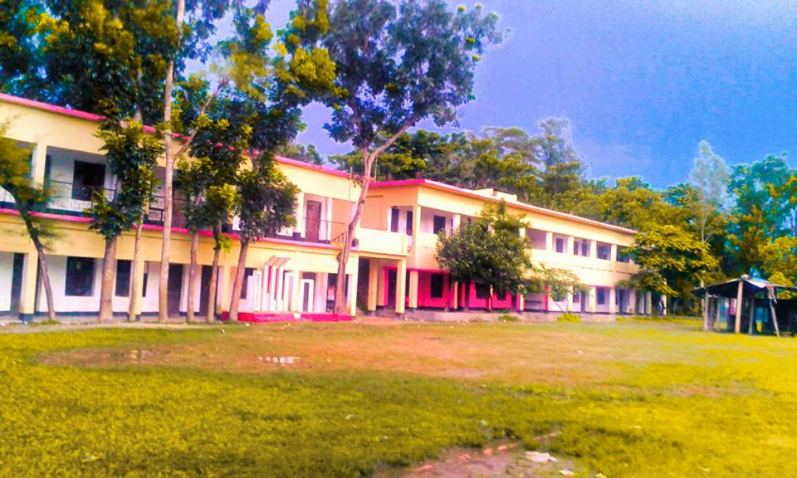
আজকের ক্লাসে সবাইকে স্বাগতম
পাল্লা মাহবুব আদর্শ উচ্চ বিদ্যালয়

Slide 2
মোঃ আমির হোসেন প্রধানশিক্ষক পাল্লা মাহবুব আদর্শ উচ্চ বিদ্যালয় পাল্লা –চাটখিল -নোয়াখলী। melon01121966@gmail.com

Slide 3
শ্রেণি- ৮ম
বিষয়- বিজ্ঞান
অধ্যায়-১০ম(অম্ল,ক্ষারক ও লবণ )
পাঠ-(১-৬)
অম্ল বা এসিড ও ক্ষারক
সময় – ৫০ মিনিট

Slide 4
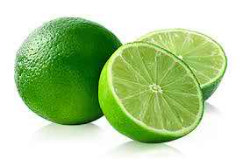
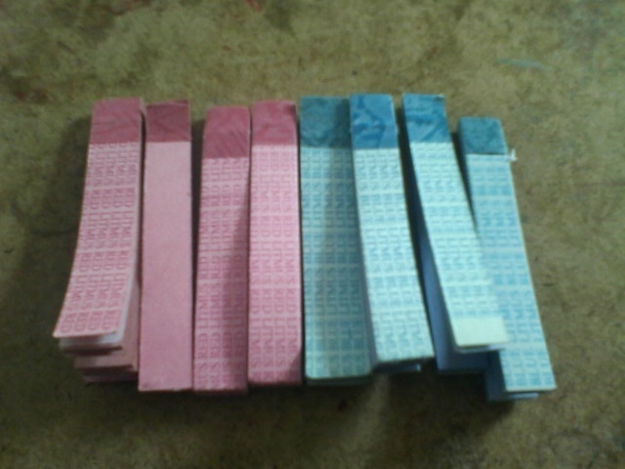
লেবুর রসে থাকে…
চুনের পানি হলো…
লিটমাস পেপার হলো…
Notes:
পাঠ শিরোনাম ঘোষনা করার জন্য প্রথমে চিত্র দেখিয়ে শিক্ষার্থীদের অম্ল, ক্ষারক ও নির্দেশক সম্পর্কে প্রাসঙ্গিক প্রশ্ন করা যেতে পারে।
আম খেতে কিরুপ স্বাদ?
চুনে কী থাকে?
অম্ল বা ক্ষার কী দিয়ে চেনা যায়।

Slide 5
আজকের পাঠ
অম্ল বা এসিড ও ক্ষারক

Slide 6
এই পাঠ শেষে শিক্ষার্থীরা -
 এসিডের সংজ্ঞা এবং বিভিন্ন এসিডের নাম ও সংকেত বলতে পারবে।
 বিভিন্ন ফলে বিদ্যমান এসিড শনাক্ত করতে পারবে ।
দৈনন্দিন জীবনে ও শিল্প ক্ষেত্রে এসিডে ও ক্ষারকের ব্যবহার ব্যাখ্যা করতে পারবে ।

Slide 8
HCl এসিডের এর জলীয় দ্রবণ
এসিড কী ?
এসিড জলীয় দ্রবণে H⁺তৈরি করে
H⁺
Cl⁻
H⁺
Cl⁻
H⁺
Cl⁻
H⁺
Cl⁻
এসিড হলো ঐ সকল রাসায়নিক পদার্থ যাদের মধ্যে এক বা একাধিক হাইড্রোজেন পরমাণু থাকে, যারা পানিতে H⁺ উৎপন্ন করে ,নীল লিটমাস কে লাল করে এবং টকস্বাদ যুক্ত ।
HCl +H₂O= H⁺ + Cl⁻
CH₃COOH + H₂O = H⁺ + CH₃COO⁻

Slide 9
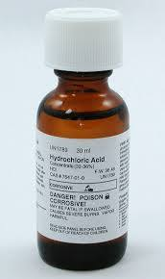
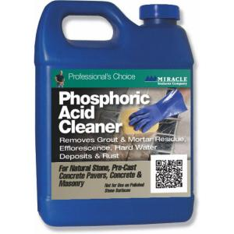
সালফিউরিক এসিড
হাইড্রোক্লোরিক এসিড
HCl
বিভিন্ন প্রকার খনিজ এসিড
H₂SO₄
ফসফরিক এসিড
HNO₃
নাইট্রিক এসিড
H₃PO₄

Slide 10
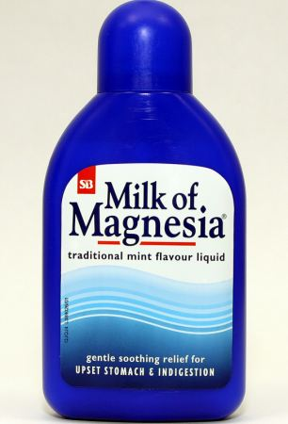
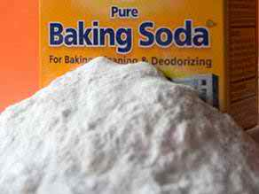
মিল্ক অব ম্যাগনেসিয়া
সোডিয়াম হাইড্রোক্সাইড
Mg(OH)₂
NaOH
বিভিন্ন প্রকার ক্ষারক
খাবার সোডা
মিল্ক অব লাইম
Ca(OH)₂
NaHCO₃

Slide 11
কিছু এসিডের রাসায়নিক সংকেত দেখি
এসিডের নাম | রাসায়নিক সংকেত
এসিটিক এসিড | CH₃COOH
সালফিউরিক এসিড | H₂SO₄
হাইড্রোক্লোরিক এসিড | HCl
অক্সালিক এসিড | HOOC-COOH
ফসফরিক এসিড | H₃PO₄
নাইট্রিক এসিড | HNO₃
এদের মধ্যে কোন মোলটি সব এসিডে আছে?
H বা হাইড্রোজেন

Slide 12
জৈব এসিডঃ ফলমূল বা সবজিতে যে সকল এসিড থাকে, এদেরকে জৈব এসিড বলে। এদের খাওয়া যায় এবং কোন কোনটি মানব দেহের জন্য অত্যাবশ্যকীয় । যেমনঃএসকরবিক এসিড যা আমরা ভিটামিন সি বলে জানি। এর অভাবে স্কার্ভি রোগ হয়।
খনিজ এসিডঃ প্রকৃতিতে প্রাপ্ত নানা রকম খনিজ পদার্থ থেকে তৈরি হয় বলে এদেরকে খনিজ এসিড ( Mineral Acids) বলে। এগুলো খাওয়ার উপযোগী নয়। এবং মানব দেহের জন্য ক্ষতিকর আর ত্বকে লাগলে শরীরের মারাত্মক ক্ষতি হবে ।

Slide 13
কিছু মারাত্মক খনিজ এসিড
এসিডের নাম | সংকেত
হাইড্রোক্লোরিক এসিড | HCl
সালফিউরিক এসিড | H₂SO₄
নাইট্রিক এসিড | HNO₃
ফসফরিক এসিড | H₃PO₄
পারক্লোরিক এসিড | $${HClO}_{4}$$

Slide 14
একক কাজ
ফলের নাম | এসিডের নাম
আমলকী
আপেল
টমেটো
তেঁতুল
এসিডের নাম
সাইট্রিক এসিড
ম্যালিক এসিড
অক্সালিক এসিড
টারটারিক এসিড

Slide 15
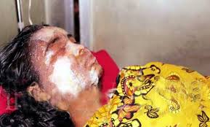
জোড়ায় কাজ
৮ম শ্রেণির ছাত্র রানা বিজ্ঞান ক্লাস করে শিক্ষকের কাছ থেকে জানতে পারল যে এসিড দৈনন্দিন জীবনে অনেক উপকারে আসে । কিন্তু বাসায় একদিন পত্রিকায় দেখল এক স্কুল ছাত্রীকে এসিড মেরে জ্বলসে দিয়েছে । তখন মনটা খুব খারাপ হয়েছিলো।
তোমরা কিভাবে সমাজের লোককে এসিড সন্ত্রাস সম্পর্কে সচেতন করবে এবং দুষ্ট লোকগুলোকে প্রতিরোধ করবে তা লিখ ।

Slide 16
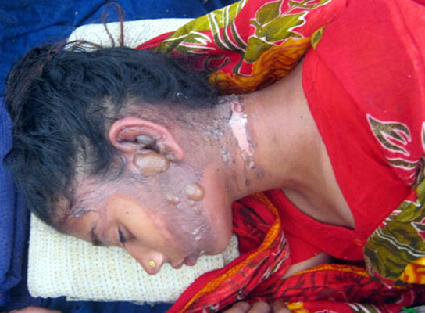
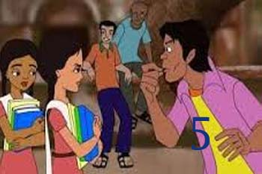
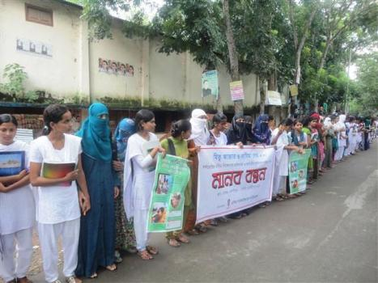
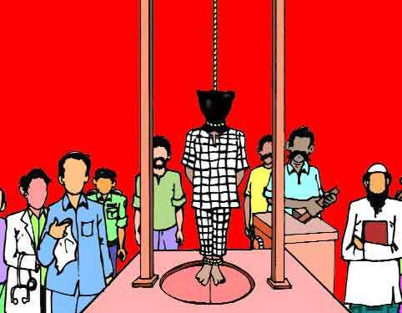
দুষ্ট লোকের এসিড ছোড়ার শাস্তি
দুষ্ট লোক
এসিড আক্রান্ত ব্যক্তি
প্রতিবাদ
শাস্তি

Slide 17
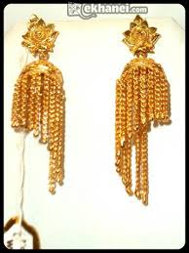
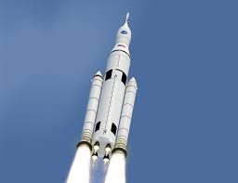
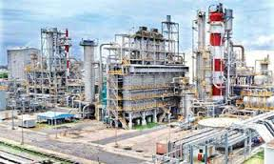
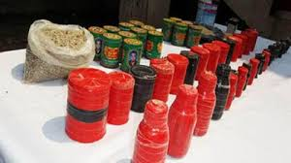
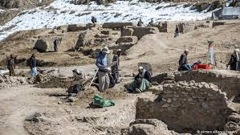
আমাদের জীবনে ও শিল্পকারখানায় এসিডের ব্যবহার দেখি
গহনা তৈরিতে
রকেটের জ্বালানীতে
সারকারখানায়
উল্লেখিত ক্ষেত্রে নাইট্রিক এসিড ব্যবহার করা হয় ।
বিস্ফোরক তৈরিতে
খনি হতে মূল্যবান ধাতু আহরণে

Slide 18
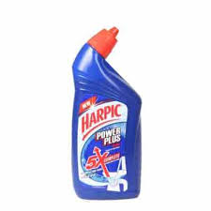
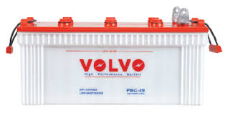
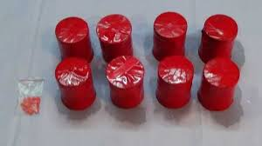
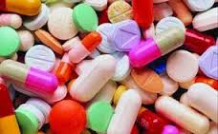
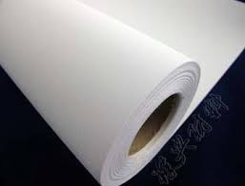
আমাদের জীবনে ও শিল্পকারখানায় এসিডের ব্যবহার দেখি
পরিষ্কারক
ব্যাটারি
বিস্ফোরক
ঔষধ ,কাগজ, রং ,কীটনাশক ,রেয়ন ইত্যাদি তৈরিতে সালফিউরিক এসিড ব্যবহার করা হয়
পরিষ্কারক ,ব্যাটারিতে , বিস্ফোরক তৈরিতে সালফিউরিক এসিড ব্যবহার করা হয়
ঔষধ
কাগজ
রং

Slide 19
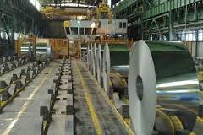
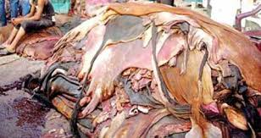
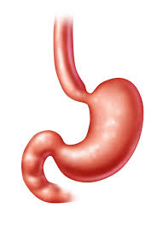
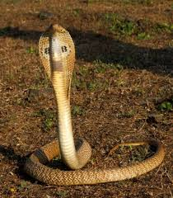
আমাদের জীবনে ও শিল্পকারখানায় এসিডের ব্যবহার দেখি
ইস্পাত
চামড়া
ইস্পাত ,ঔষধ ও চামড়া শিল্পে এবং পাকস্থলীতে খাদ্য পরিপাকে হাইড্রোক্লোরিক এসিড সাহায্য করে।
বসতবাড়িতে সাপের উপদ্রব কমাতে কার্বলিক এসিড ব্যবহার করা হয়।
পাকস্থলী

Slide 20
ক্ষারকের ব্যবহারঃ
ক. NaOH সাবান তৈরির মূল উপাদান এবং এটি কাগজ ও রেয়ন শিল্পে ব্যবহৃত হয় ।
খ. Ca(OH)₂ এর পাতলা দ্রবণ যা চুনের পানি বা লাইম ওয়াটার যা ঘরবাড়ি হোয়াইট ওয়াশ করতে ব্যবহৃত হয়।
গ. পানি ও Ca(OH)₂ এর তৈরি পেস্ট যা মিল্ক অফ লাইম ( Milk of Lime) নামে অধিক পরিচিত। এবং তা পোকামাকড় দমনে ব্যবহৃত হয়।
ঘ. বা Milk of Magesia এণ্টাসিড ঔষধের সাসপেনশান। আবার কখনো কখনো এণ্টাসিডে Al(OH)_{3 ও থাকে}

Slide 21
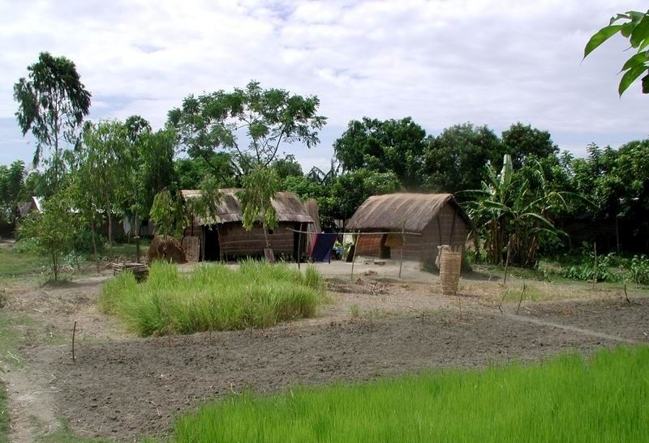
বাড়ির কাজ
এসিড ও ক্ষারের গুরুত্বপূর্ণ বৈশিষ্টসমূহ লিখে আনবে ।

Slide 22
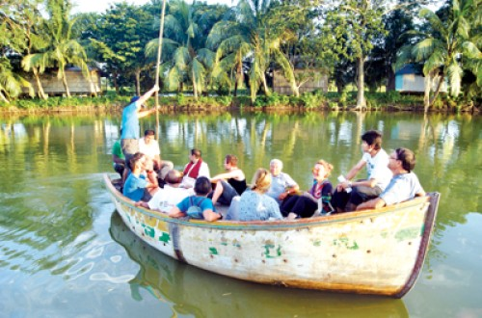
সবাইকে আল্লাহ হাফেজ

